Slide 1
Trường TH Đoàn Nghiên
Môn : Tiếng Việt
Lớp: 1A
Bài 78: uân uât
GV : Hồ Thị Chín

Slide 7
3
ViÕt

Slide 8
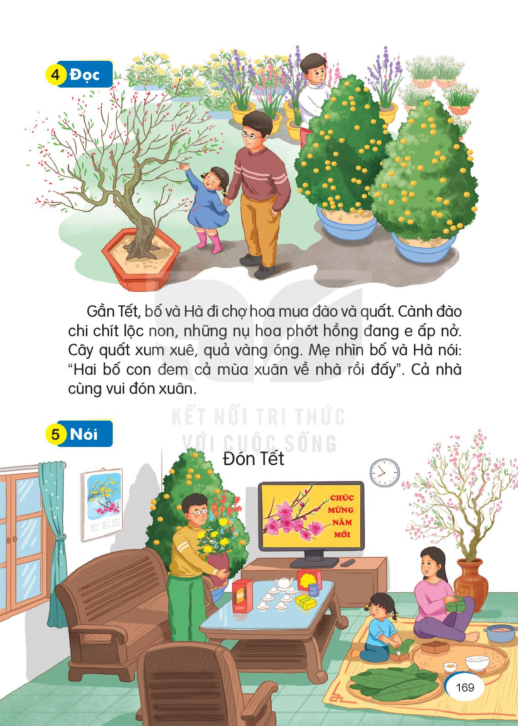

Slide 11
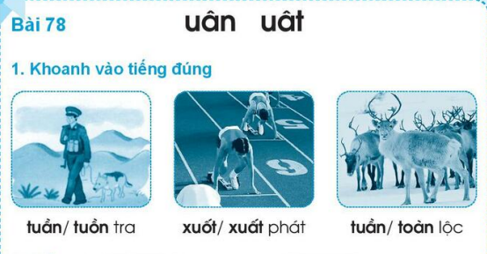

Slide 12
uật
uận
uận
uật

Slide 15
Chân thành cảm ơn
các em

